Slide 1
Escuela Normal de Educación Preescolar del Estado de Coahuila 2020 – 2021
Docente: Dolores Patricia Segovia Gómez.
Asignatura: Trabajo docente y proyectos de mejora escolar.
MATERIALES SEGUNDA SEMANA
Alumna: Karen Guadalupe Morales Verastegui #12.

Slide 2
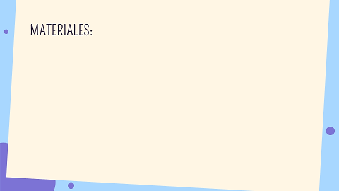
Video “Cuando tengo miedo” https://www.youtube.com/watch?v=DymMmp9VFhs
Hoja de máquina o cuaderno.
Vinagre
Jabón liquido
Recipiente
Bicarbonato
Imagen de apoyo con los materiales.
Imagen de apoyo “¿Qué comida prefiere mi familia?
Video
https://www.youtube.com/watch?v=jJGTt1nXOMI
Ejemplos de portadores
Imagen de apoyo “La dulcería”
Video https://www.youtube.com/watch?v=fJO6hGafem8&t=163s
Hoja de ejemplos de palabras

